Slide 1
Análisis de la serie temporal del valor diario de cierre del precio de BTC
Materia: Análisis de Serie de Tiempo I
Docente: Camilo Argoty
Alumnos: - Fabricio Lopretto
- Agustina Quiros
- Gonzalo G. Fernandez
- Cecilia A. Villanueva
2do bimestre 2025

Slide 2
Objetivo
Se analiza una serie temporal de precios diarios de bitcoin (BTC/USD) con el objetivo de aplicar distintos modelos predictivos y evaluar su desempeño.

Slide 3
Resumen
Carga y preparación de datos
Limpieza de datos
Visualización y análisis exploratorio
Modelado de series temporales
Evaluación de modelos
Planteo y respuesta de la pregunta de investigación

Slide 4
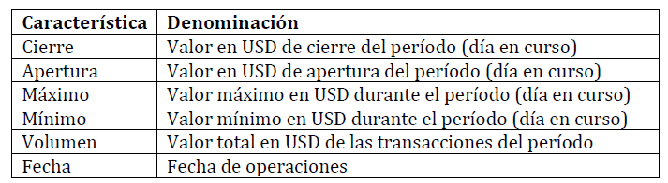
Carga, preparación de datos
Fecha: se transforma a datetime
Apertura, Cierre, Máximo, Mínimo y Volumen se transforman a float

Slide 5
Limpieza de datos
Fecha, Apertura, Cierre, Máximo, Mínimo y Volumen sin datos faltantes
Volumen:
Datos faltantes que no llegan a representar el 10% de los registros.
Se ubican en los primeros registros, donde el valor del BTC y su volumen de transacciones es despreciable frente a los valores posteriores.
Forzado a cero de dichos valores, para mantener la coherencia temporal.

Slide 6
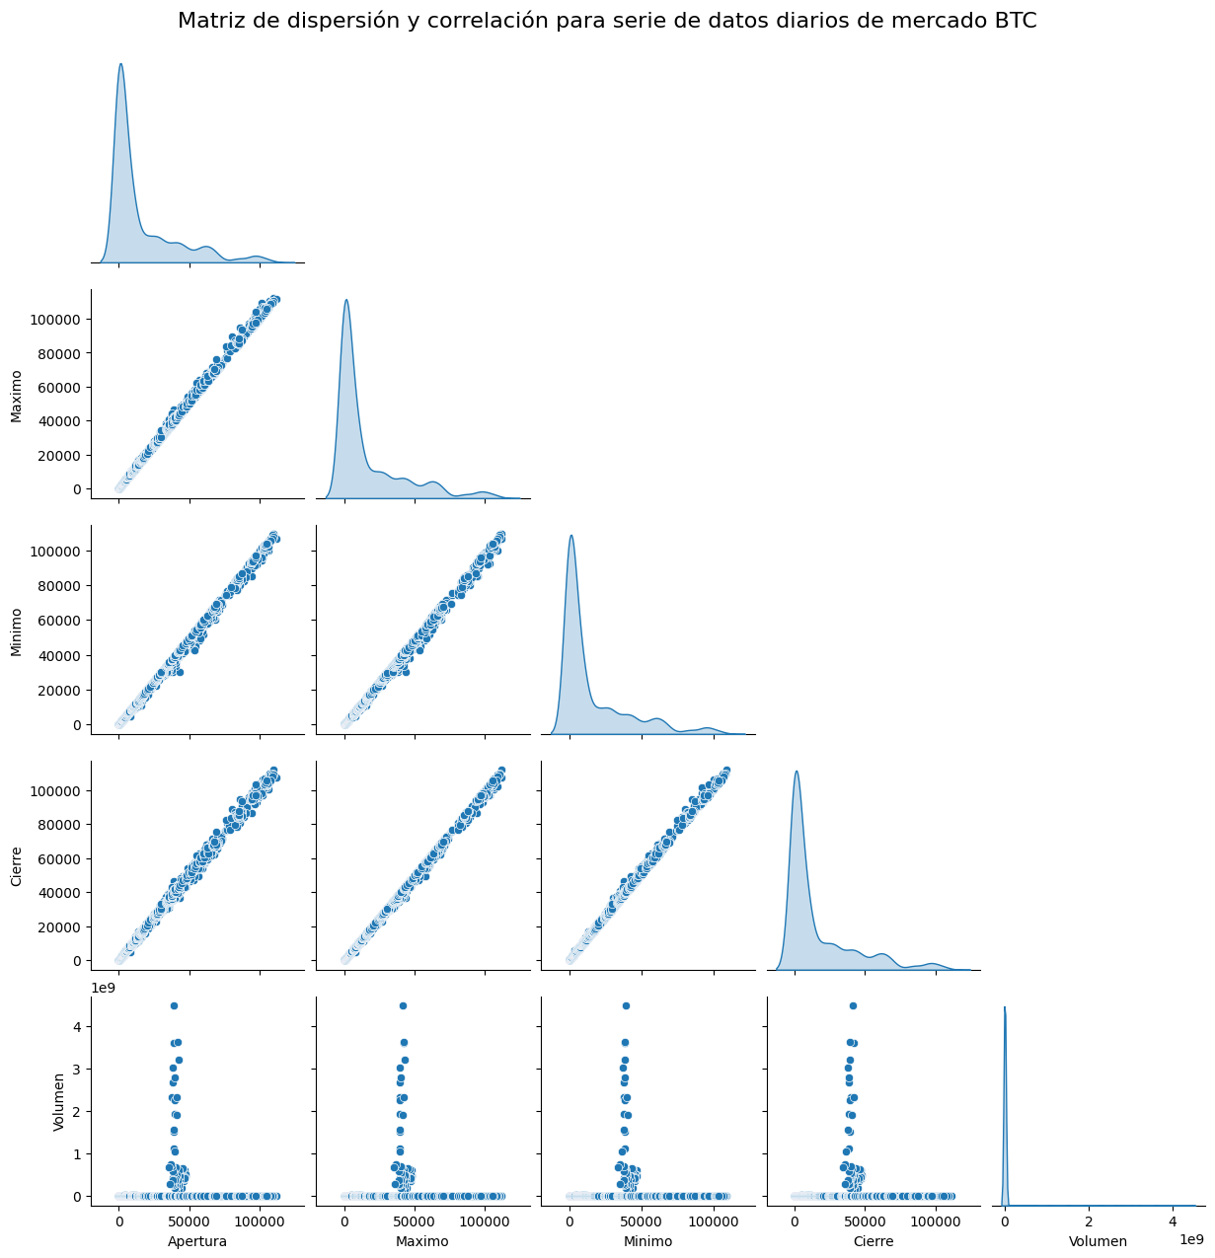
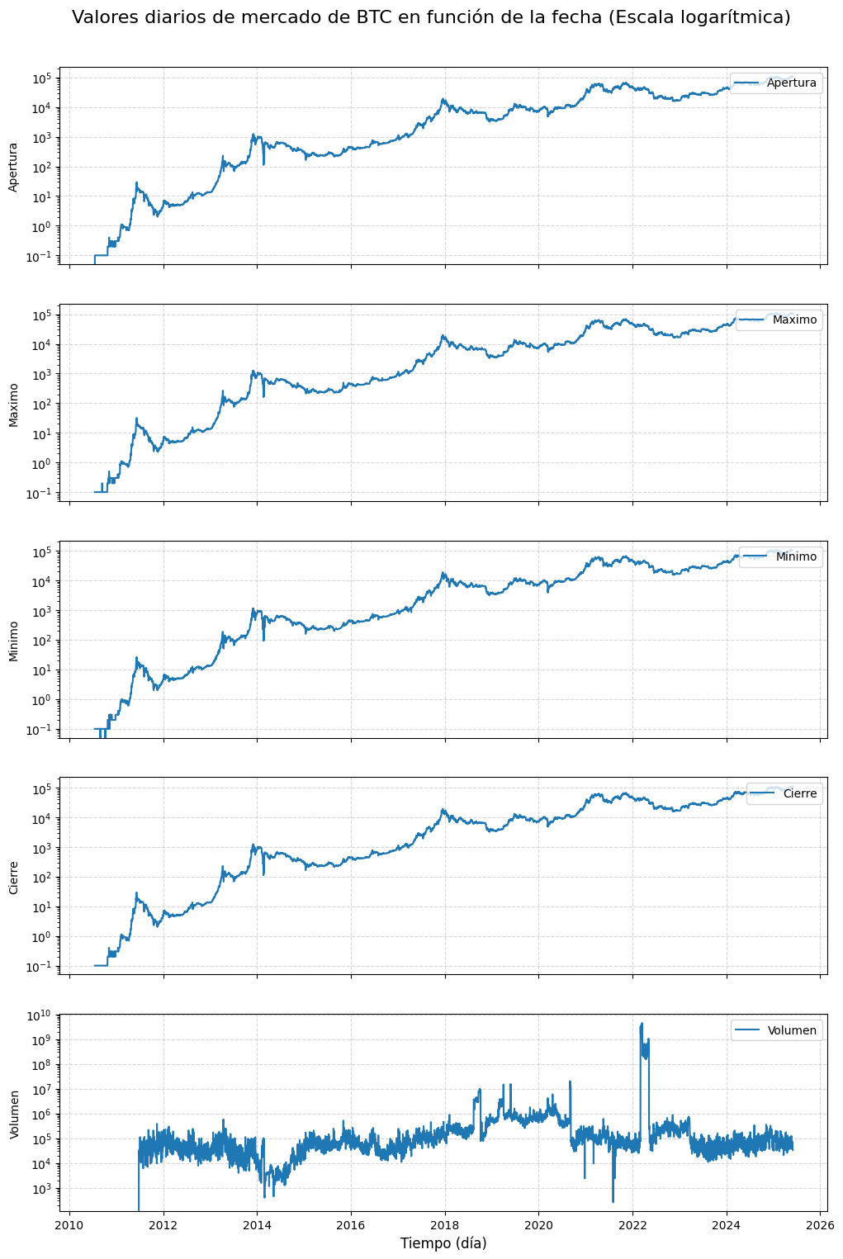
Visualización y análisis exploratorio

Slide 7
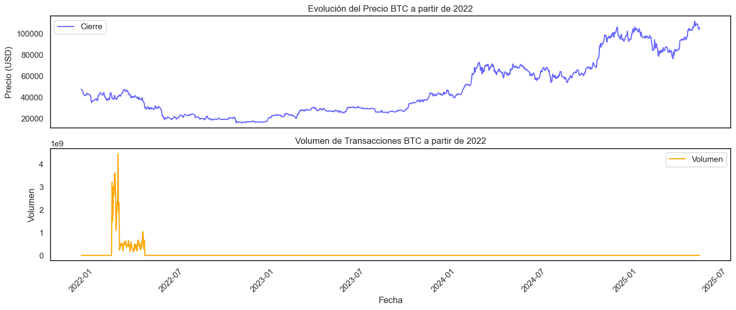
Visualización y análisis exploratorio

Slide 8
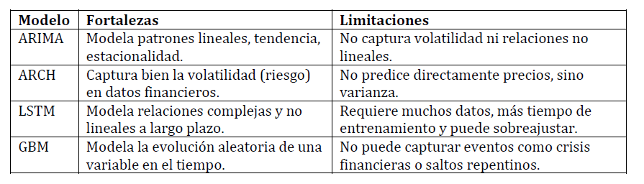
Modelado

Slide 9
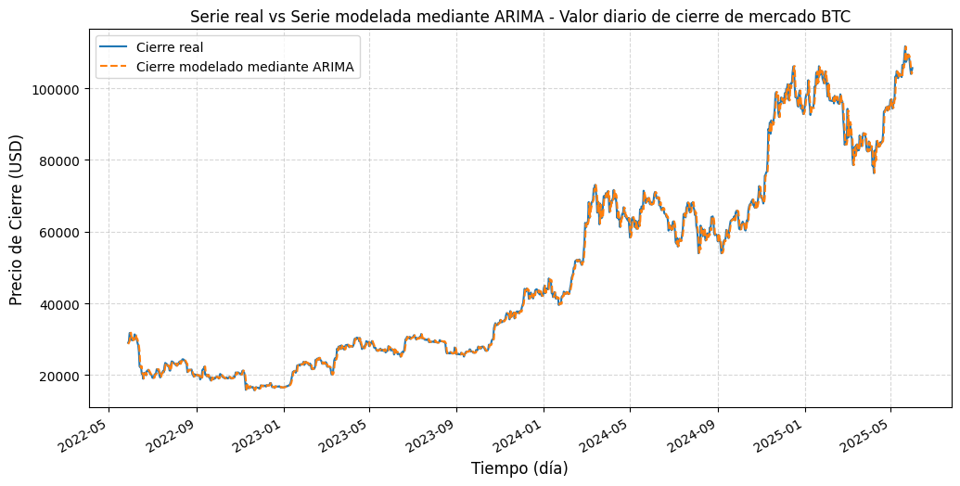
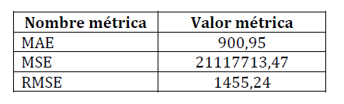
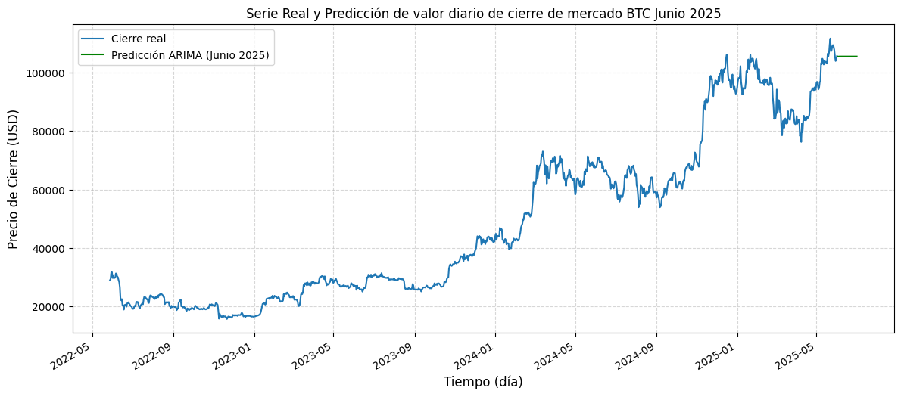
Modelado: ARIMA

Slide 10
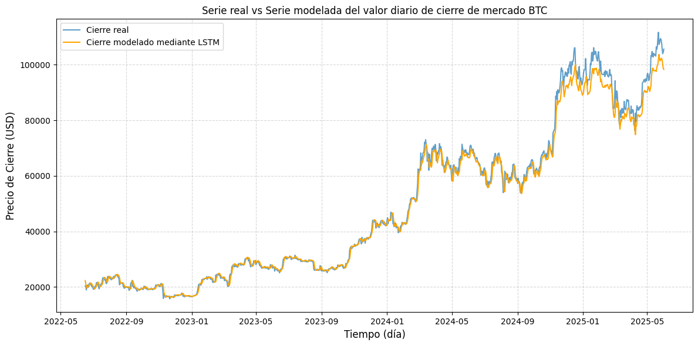
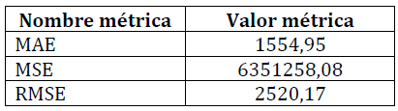
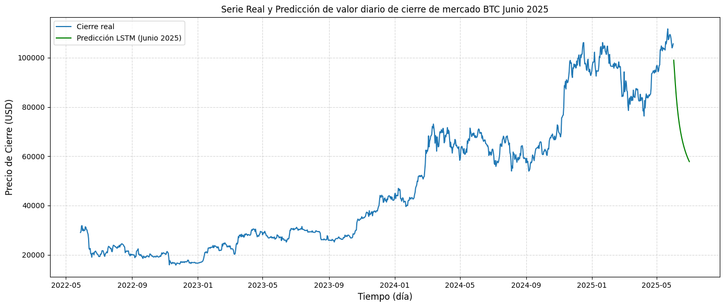
Modelado: LSTM

Slide 11
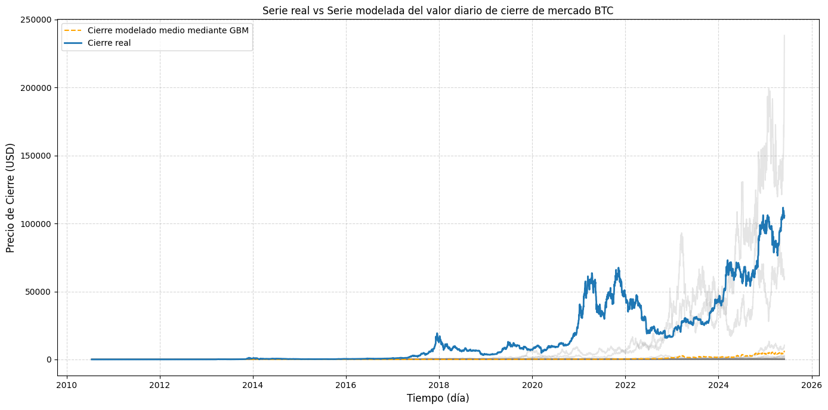
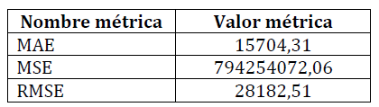
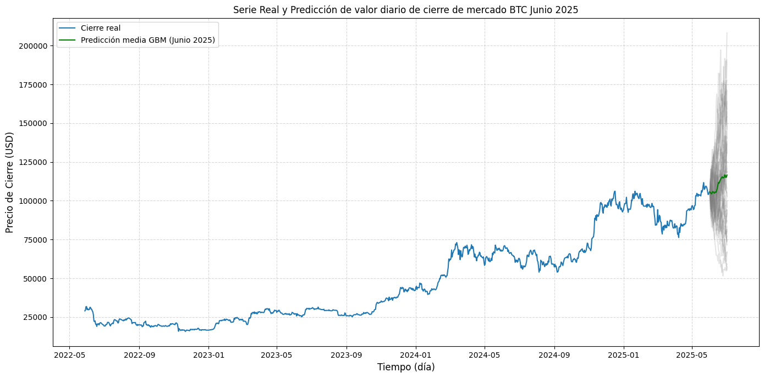
Modelado: GBM

Slide 12

Modelado: Comparación

Slide 13
Pregunta de investigación
¿Mejora el desempeño de los modelos utilizados al incorporar la serie de tiempo de volumen de transacciones de BTC como variable adicional al precio de cierre?

Slide 14
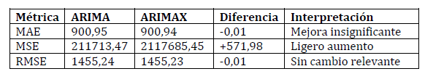
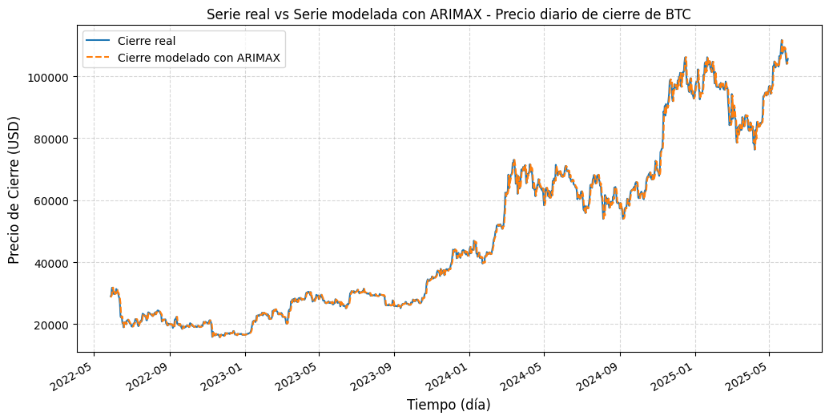
Resolviendo pregunta de investigación

Slide 15

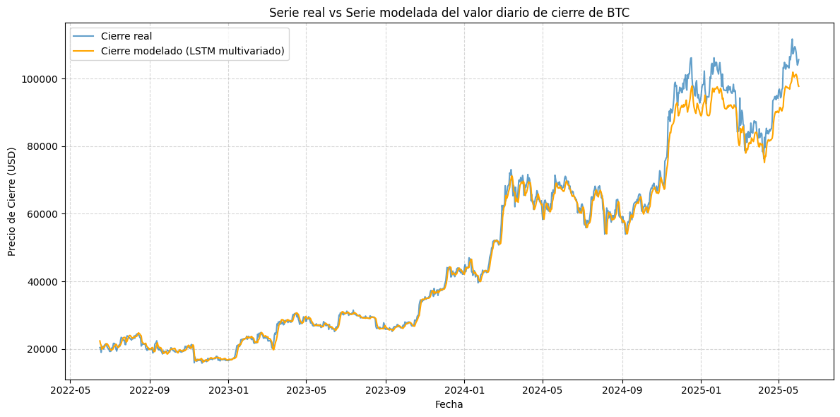
Resolviendo pregunta de investigación

Slide 16

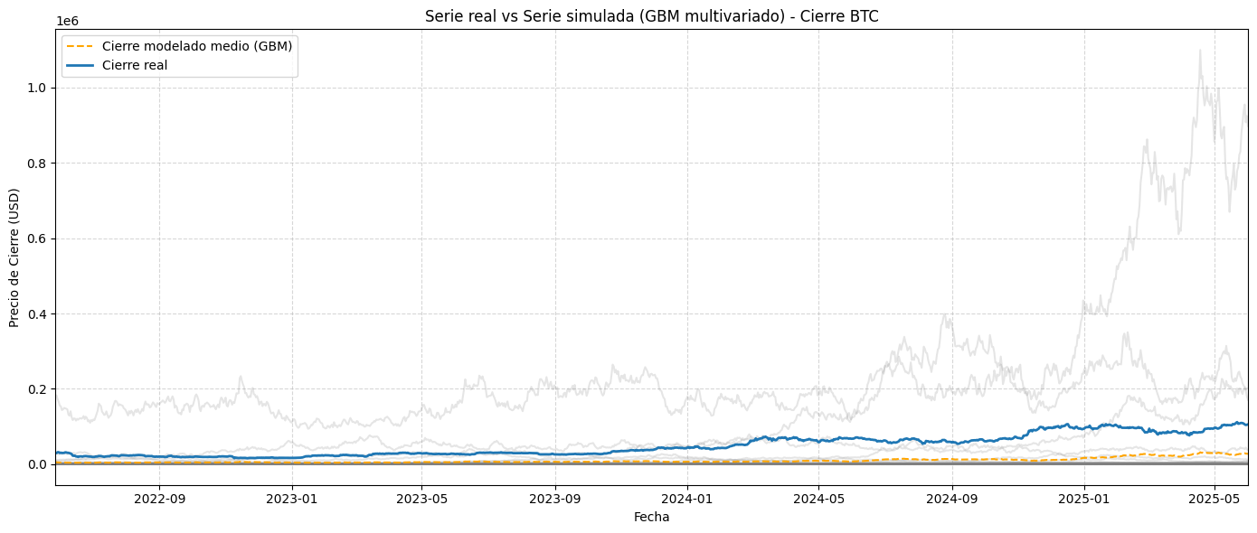
Resolviendo pregunta de investigación

Slide 17
Conclusiones
ARIMA fue el más preciso, ideal para predicciones a corto plazo. Incluir volumen (ARIMAX) no mejoró resultados.
LSTM capturó patrones no lineales pero con retraso en eventos volátiles. La versión multivariada no aportó mejoras significativas.
GBM mostró utilidad para simular tendencias, pero no para predicción puntual.

